Slide 1
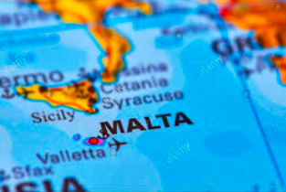
brief guide
for the participants of the
PO WER project
Katarzyna Cymera
„Krok do przodu”

Slide 2
Przewodnik ten da Ci możliwość szybkiego i łatwego odnalezienia się w środowisku maltańskim ze szczególnym uwzględnieniem tras przejazdu komunikacją miejską, miejsca zakwaterowania, orientacji obiektu szkolnego oraz kilku ciekawych miejsc, które warto odwiedzić będąc na Malcie.
Have a good time!

Slide 3
PO WER
Kilka słów o projekcie dzięki któremu tu jesteśmy :)
Głównym celem projektów realizowanych ze środków PO WER w obszarze edukacji szkolnej jest rozwijanie potencjału osób oraz instytucji poprzez realizację działań polegających m.in. na ponadnarodowej mobilności.﻿
Projekty realizowane są na zasadach obowiązujących w programie Erasmus+.

Slide 4
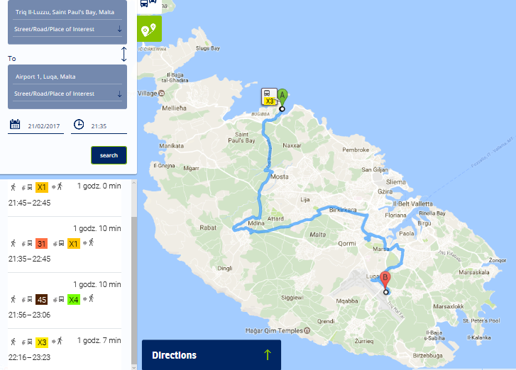
Z Lotniska do hotelu

Slide 5
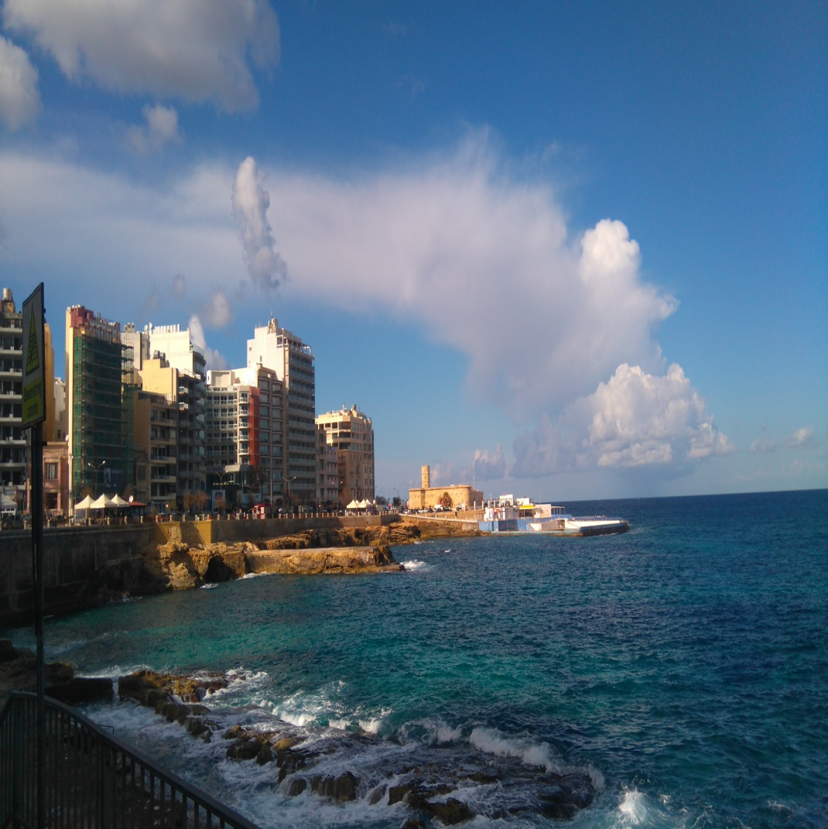
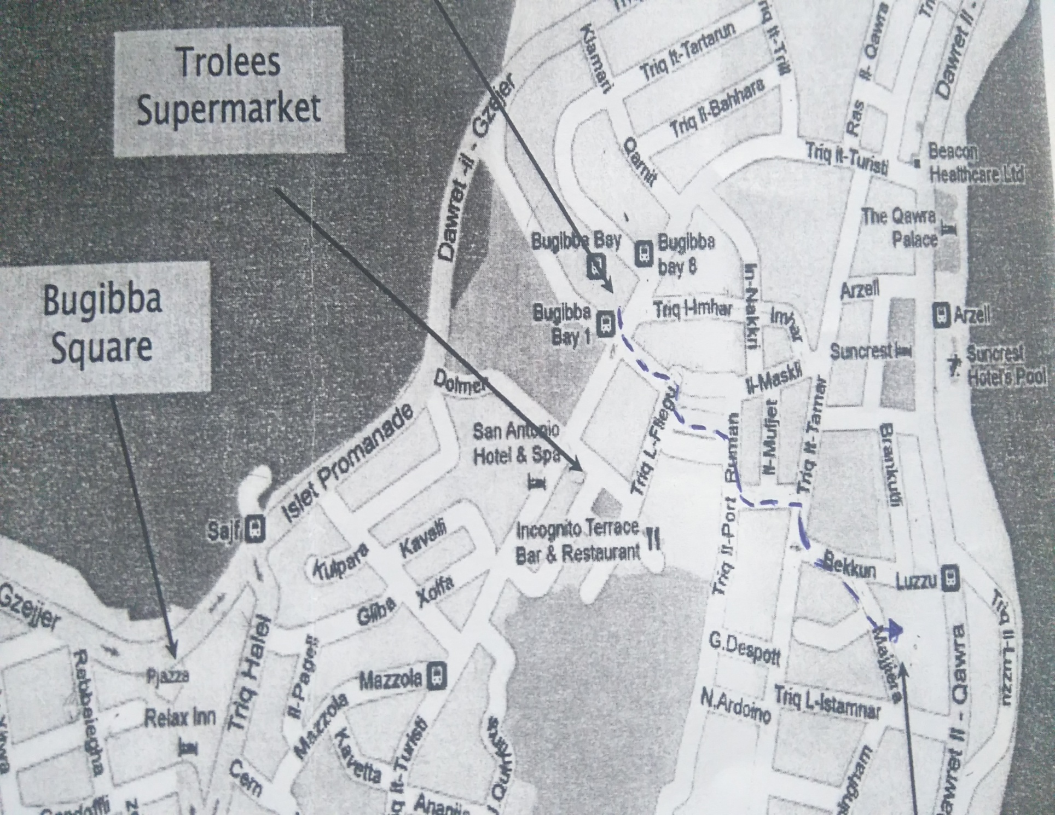
Hotel
Club Salina Wharf
Do hotelu z lotniska dojedziesz autobusem linii X3.
Należy wysiąść w Bugiba Bay (krańcówka). Możesz jechać dalej tym samym nr autobusu, ale musisz zmienić pojazd (autobus, którym przyjechałeś będzie miał przerwę). Z Bugiba Bay jedź na przystanek Luzz. Pamiętaj jednak, na Malcie autobusy stają na żądanie!
Drugim sposobem jest przejście do hotelu pieszo, to niedaleko (ok. 10 minut.) Mapa wskaże Ci drogę.

Slide 6
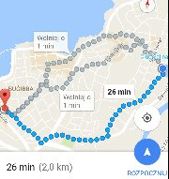
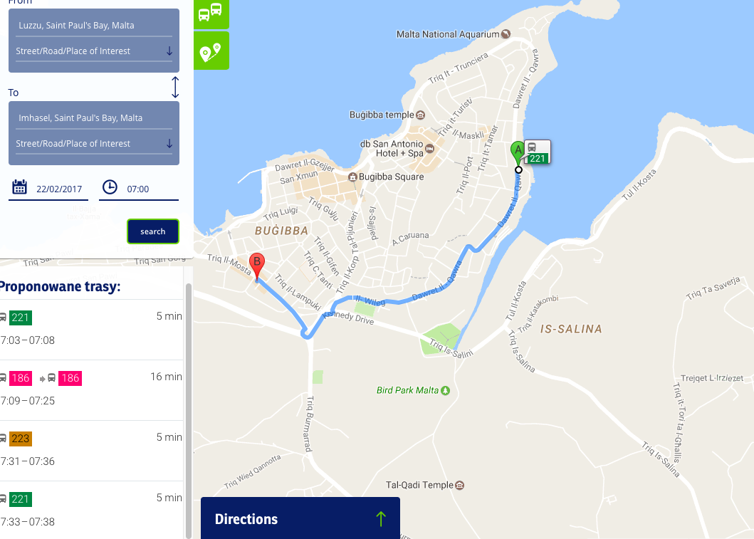
Z hotelu do Szkoły
Alpha School of English znajduje się przy ulicy
Arznell Street, St Paul's Bay dojdziesz tam drogami wskazanymi na mapie. Polecam drogę zaznaczoną na niebiesko.
Możesz także pojechać drogą jednokierunkową, autobusem nr 221 z przystanku Luzzu do Imhasel.
Z powrotem musisz iść pieszo lub jechać do Bugiba Bay.

Slide 7
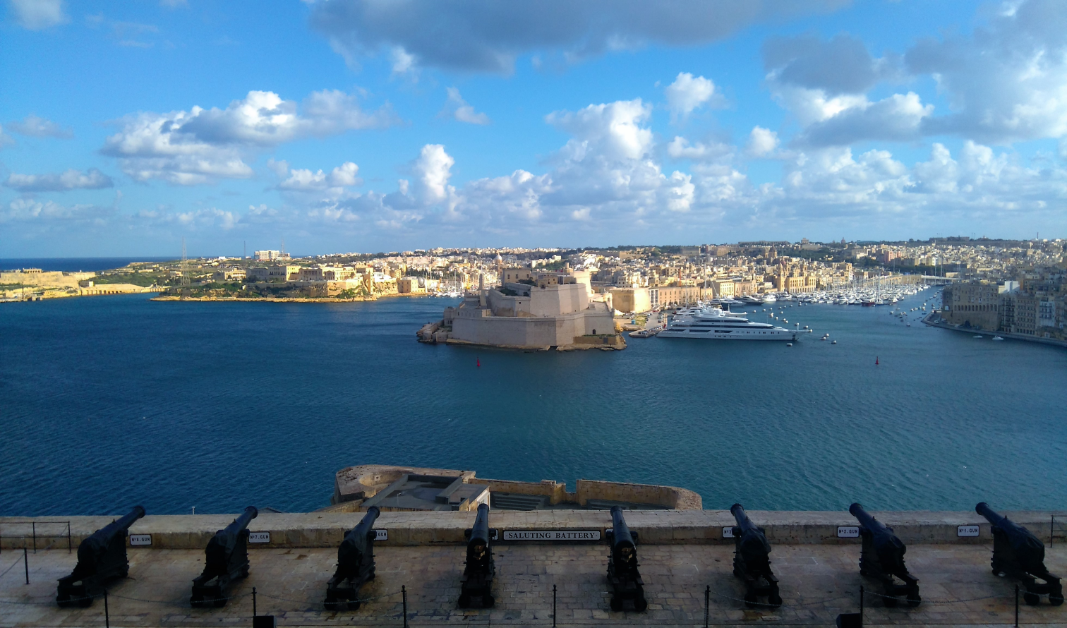
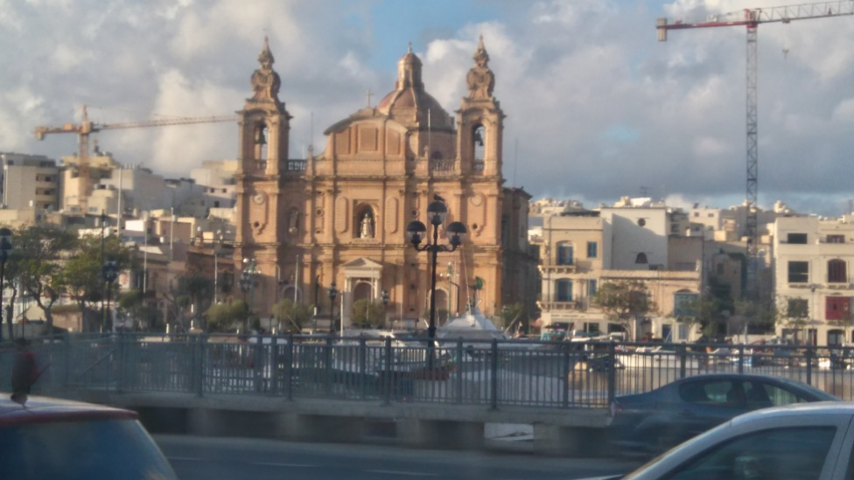
ValLetta
Valletta – stolica Malty położona na półwyspie Sciberras pomiędzy dwiema zatokami: Grand Harbour i Marsamxett. Jest najdalej wysuniętą na południe europejską stolicą.

Slide 8
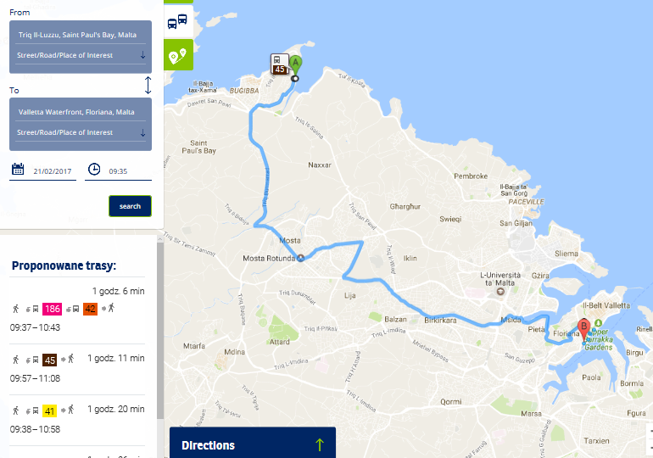
Z hotelu do ValLetta

Slide 9
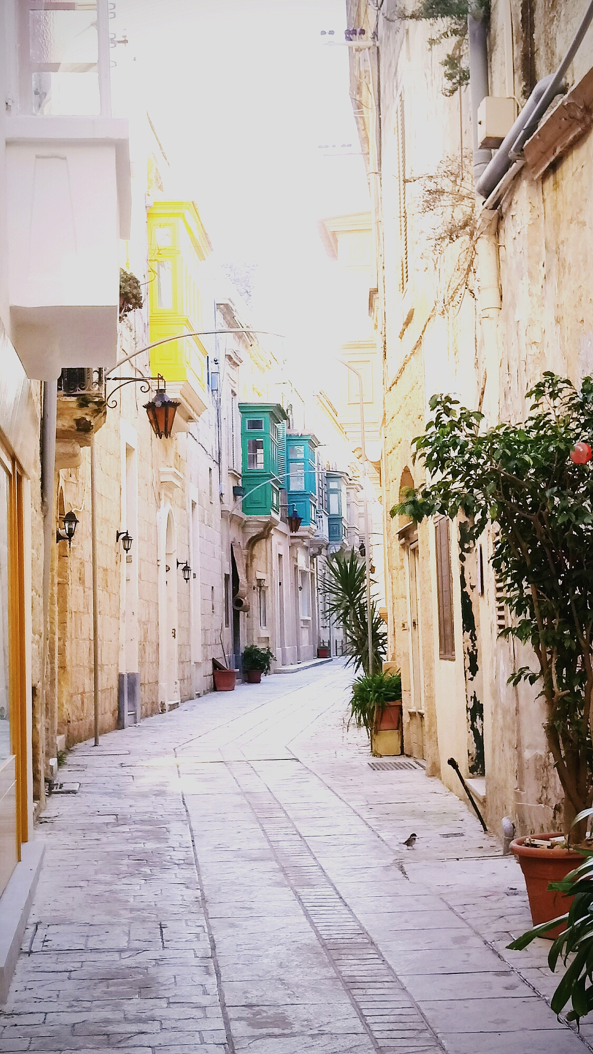
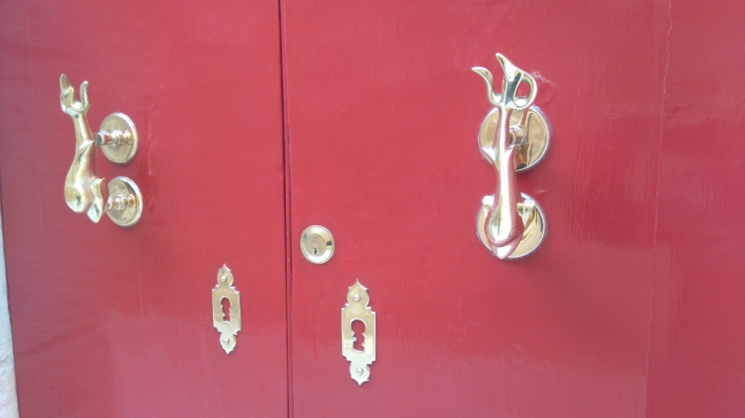
MEDINA
Mdina - dawna stolica Malty, położona w centralnej części wyspy Malta. Siedziba gminy o tej samej nazwie. Jest to średniowieczne miasto z wąskimi, cichymi uliczkami, położone na wzgórzu, skąd roztacza się szeroki widok na wyspę.
Dobrym pomysłem jest zwiedzenie tego miejsca po szkole- pół dnia wystarczy na przechadzkę po imponującej Medinie i równie pięknym sąsiadującym Rabacie.
Rabat – miejscowość w Republice Malty w centralnej części wyspy Malta, na przedmieściach Mdiny. Mieszka tu ok. 11,5 tys. osób. Siedziba gminy o tej samej.
Polecam odwiedzić to miejsce jako ostatnie!
Według mnie jest najpiękniejsze!

Slide 10
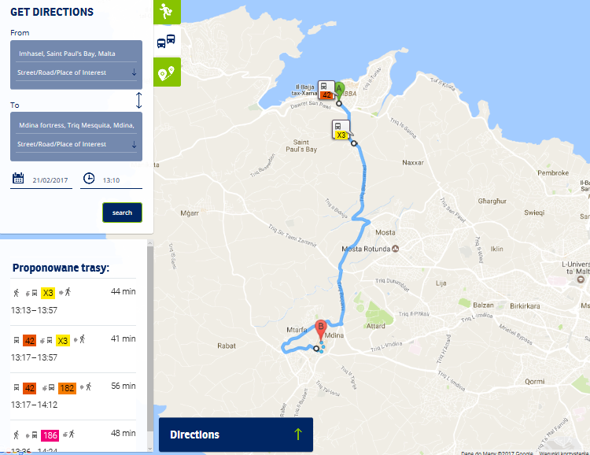
Ze Szkoły do Mediny

Slide 11
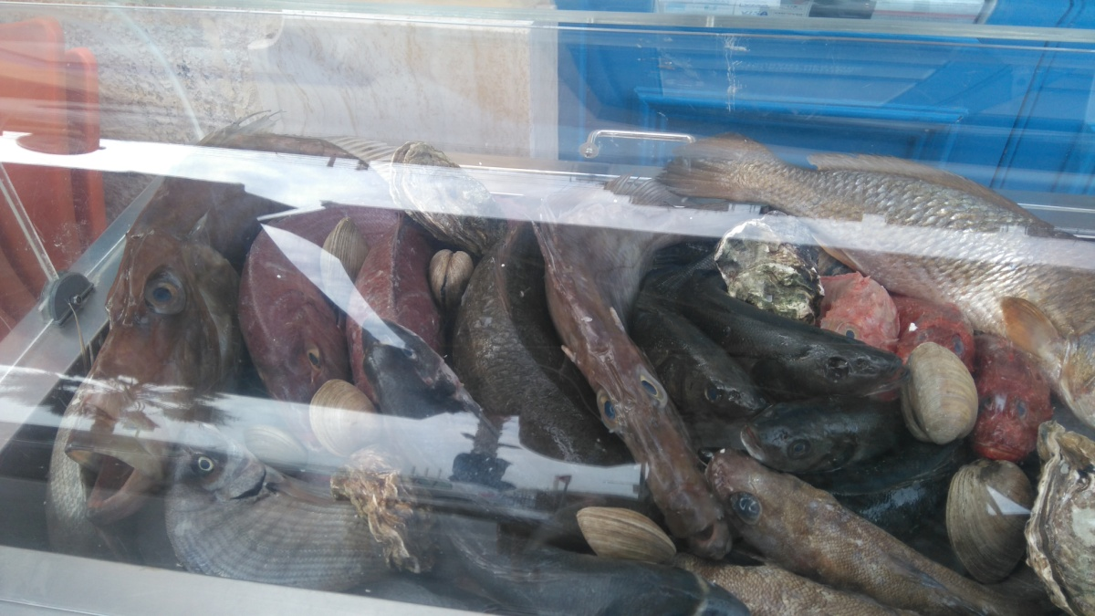
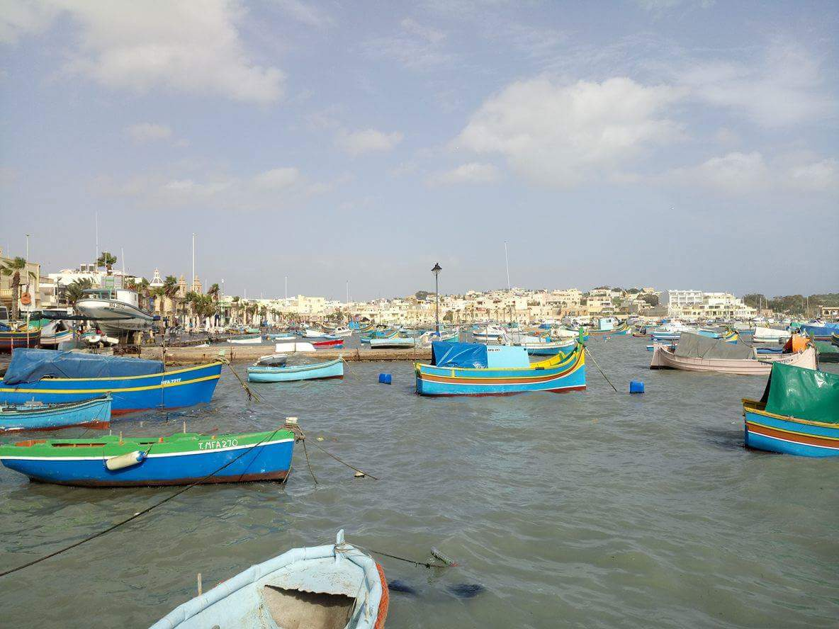
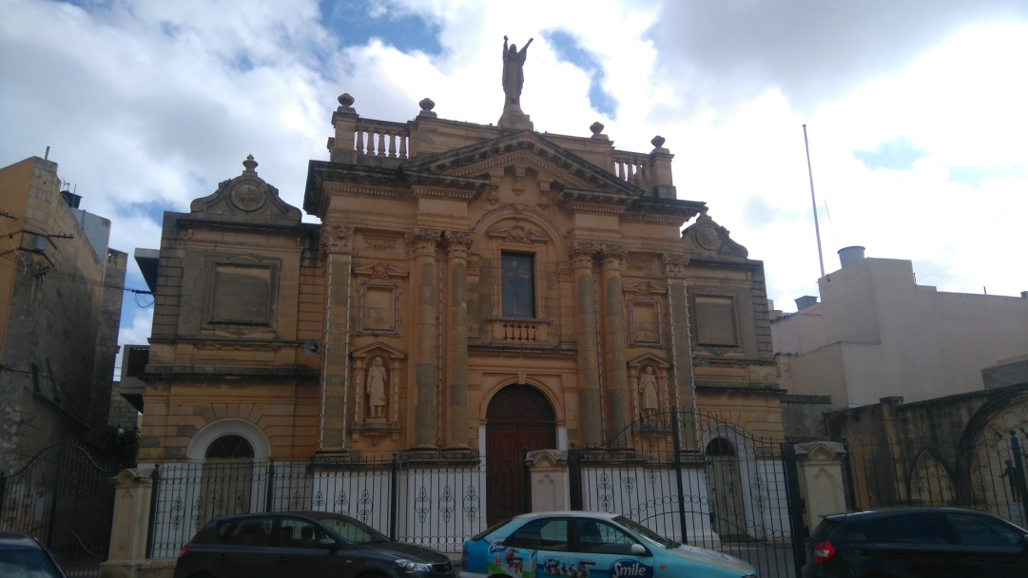
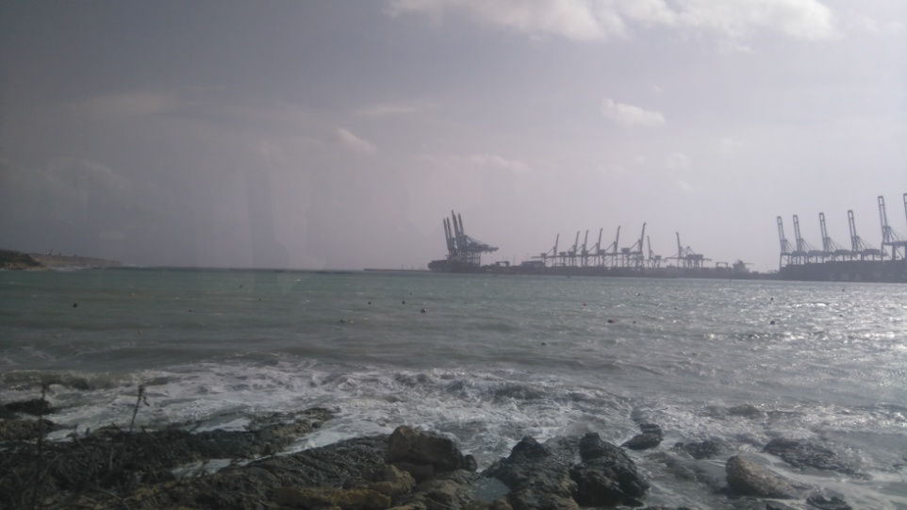
mARSAxLOkk
Marsaxlokk – miejscowość rybacka położona w południowo-wschodniej części Malty, zamieszkuje ją 3 241 mieszkańców. Siedziba gminy o tej samej nazwie.
Kolorowa rybacka wioska, warto ją odwiedzić w niedzielę rano.
Targ rybny jest naprawdę imponujący!

Slide 12
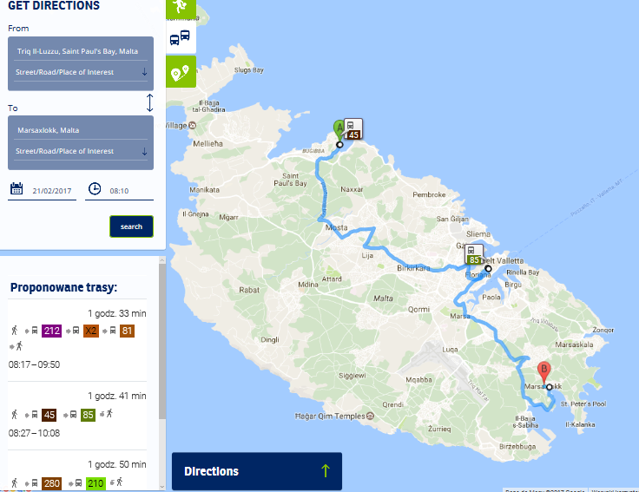
Z HOTELU DO mARSAxLOkk

Slide 13
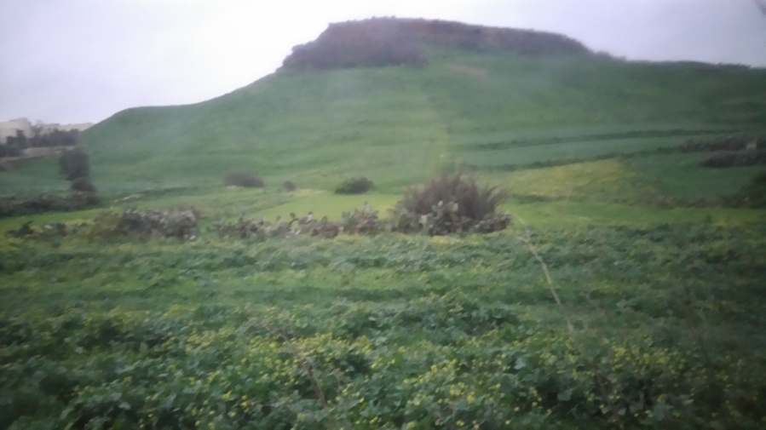
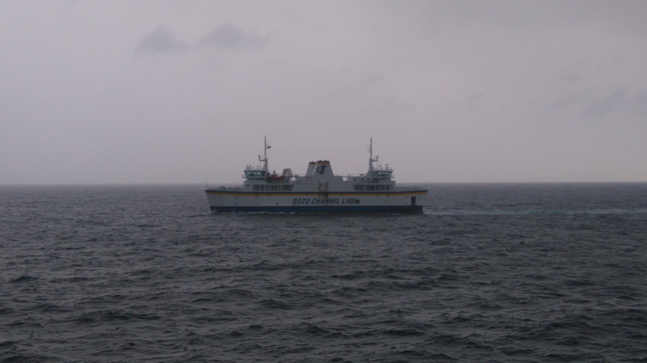
Gozo
Gozo – druga co do wielkości wyspa archipelagu Wysp Maltańskich, położona 2,5 km na północny zachód od wyspy Malty.
ZIELONA WYSPA!

Slide 14
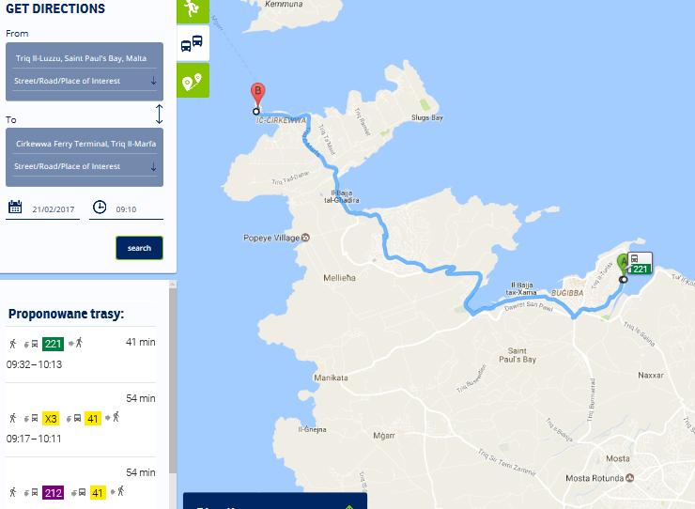
Z hotelu do Terminalu Promowego

Slide 15
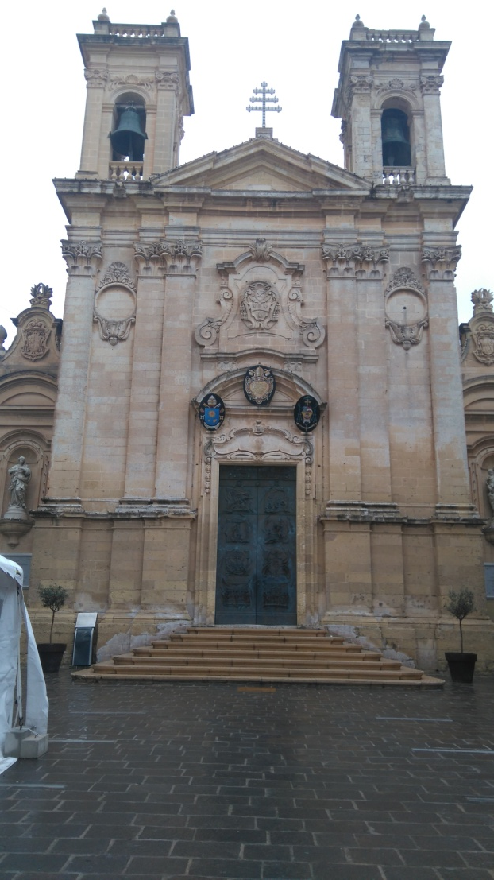
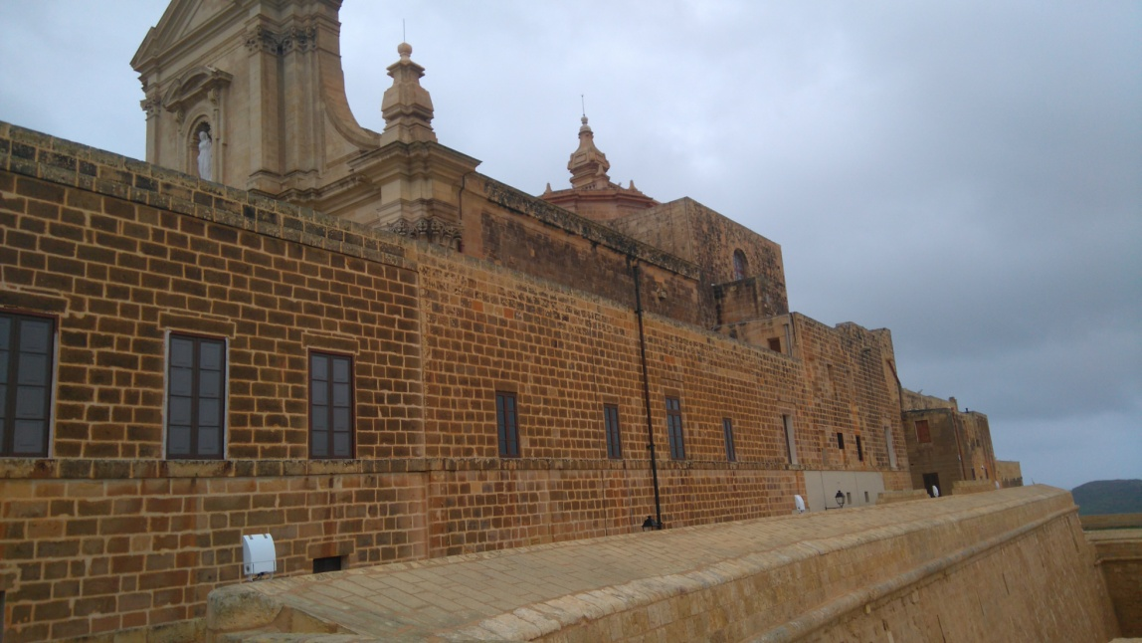
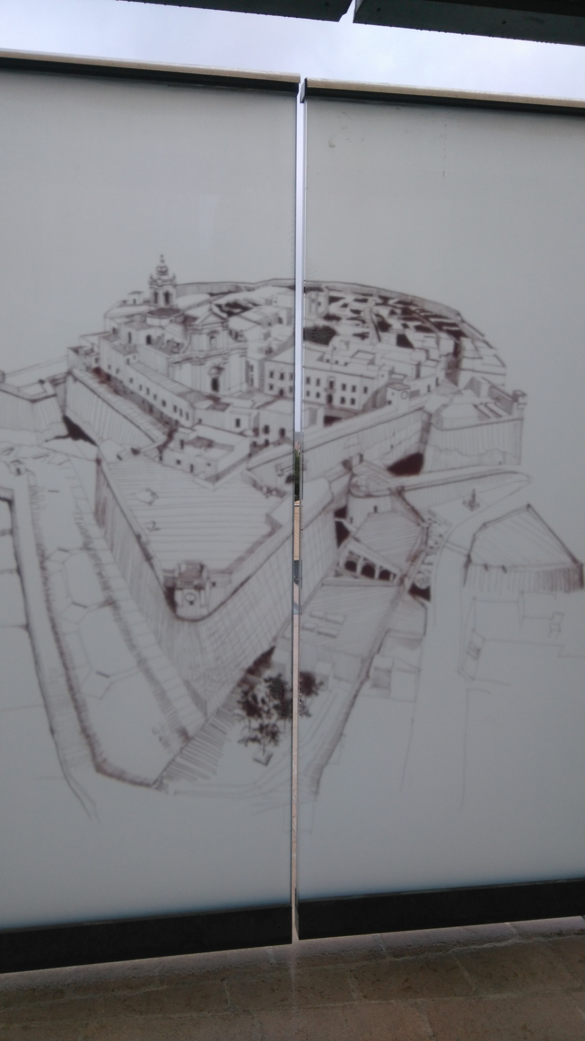
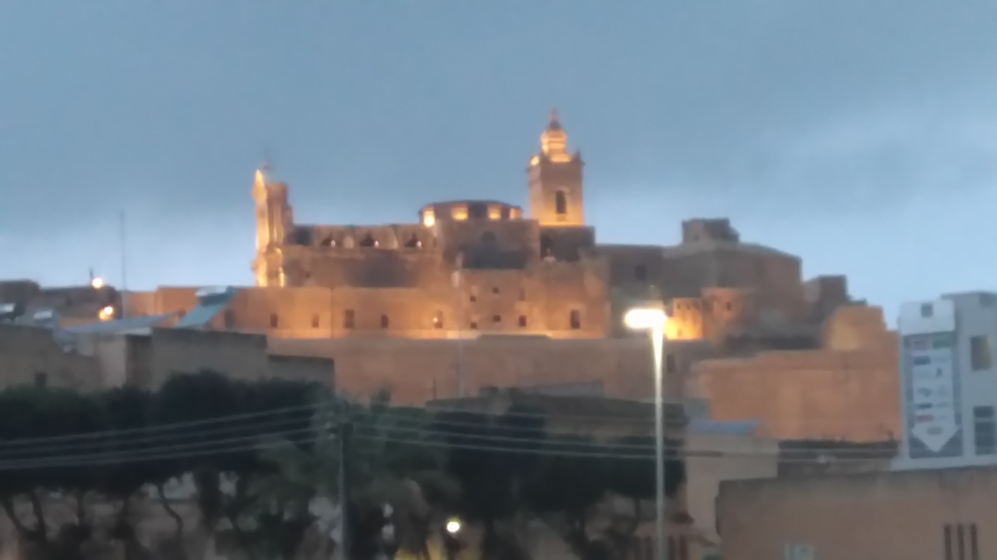
rabat
St. George's Basilica
Rabat albo Victoria – miasto w Republice Malty, stolica wyspy Gozo, według danych z 20 listopada 2011 miasto liczyło 6 203 mieszkańców. Siedziba gminy o tej samej nazwie. Od czasów panowania Arabów do 1897 miasto nosiło nazwę Rabat.
Citadel

Slide 16
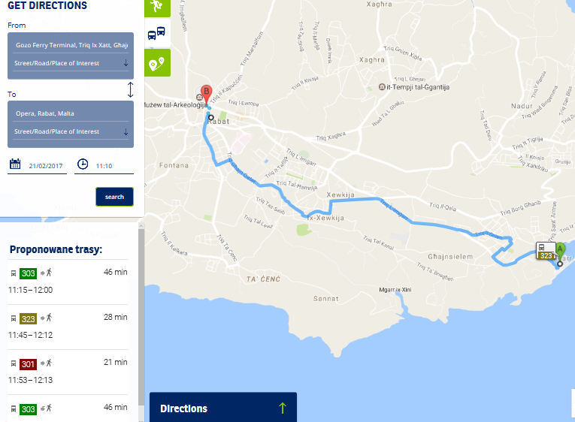
z Terminalu promowego Gozo do Rabatu

Slide 17
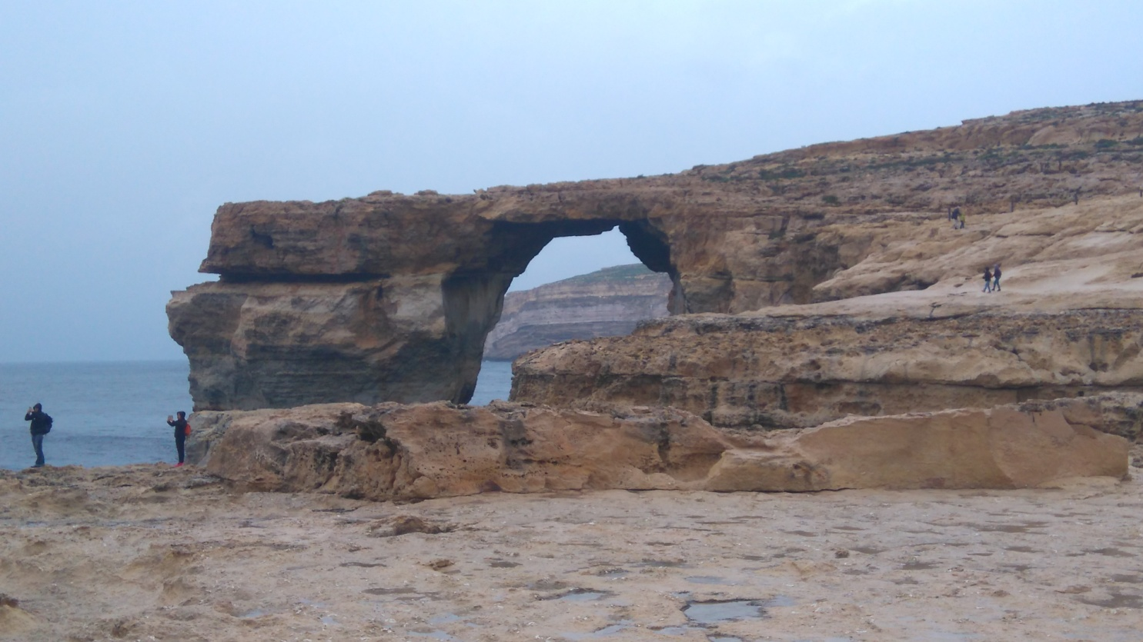
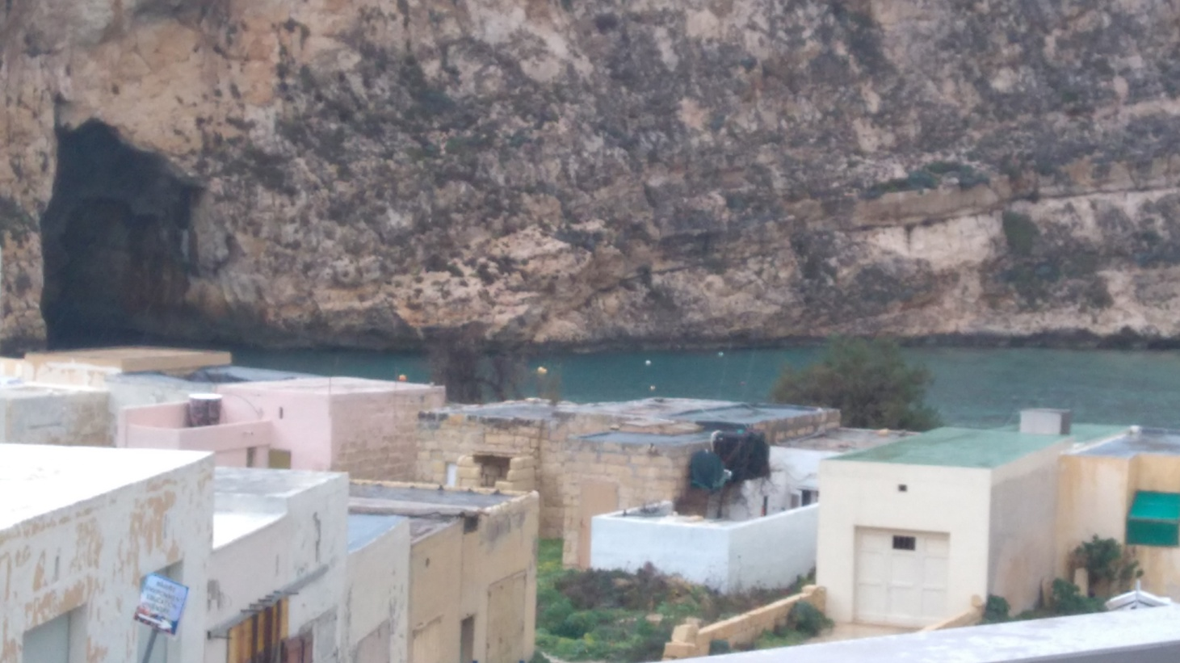
San lawrenz
Azure Window - most skalny u wybrzeży wyspy Gozo w Republice Malty. Była to jedna z najbardziej znanych atrakcji turystycznych Malty. Niestety w marcu 2017 Azure Window runęło do morza.
Blue Grotto

Slide 18
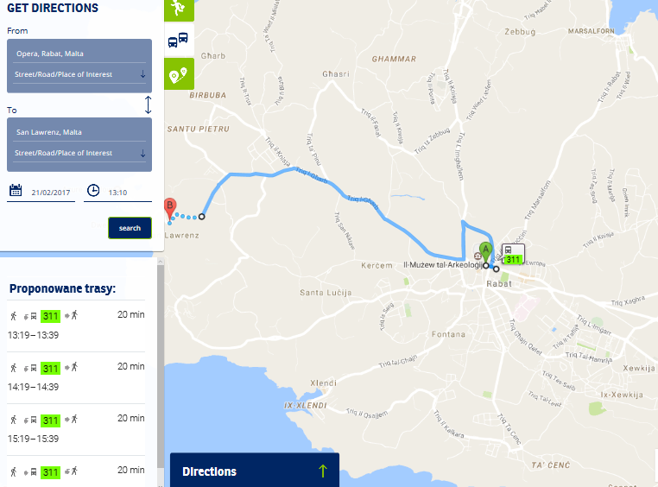
Z Rabatu do San Lawrenz

Slide 19
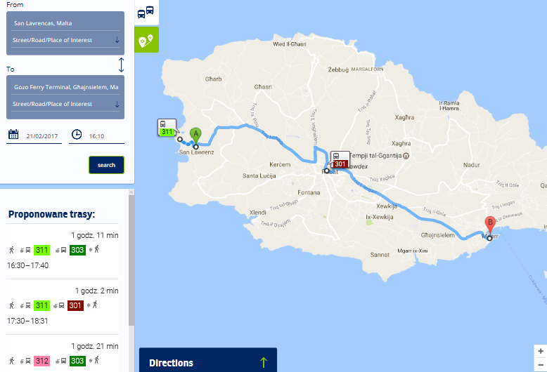
Droga powrotna z San Lawrenz
do terminalu promowego Gozo

Slide 20
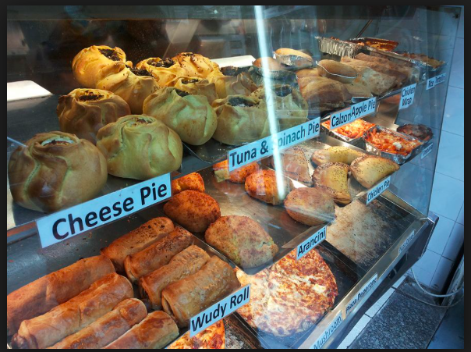
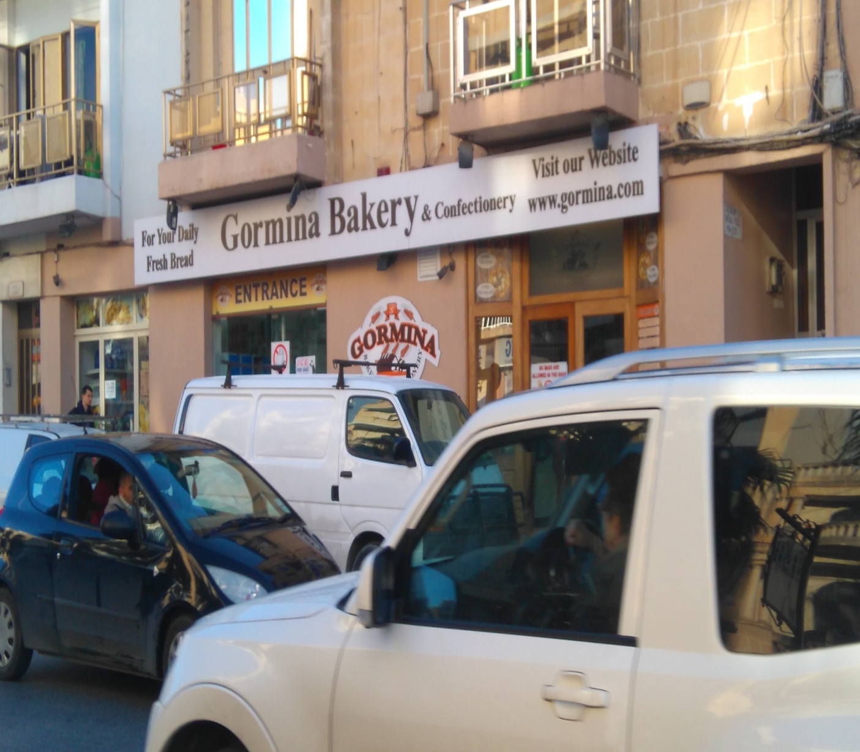
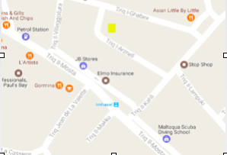
Gdzie robić zakupy?
Przy ulicy Arznell Street znajdują się dobrze zaopatrzone sklepy.
Piekarnia Gormina, z której polecam chleb maltański i oczywiście ciastka z kremem:).
Tuż obok znajdują się 2 sklepy rybne z owocami morza i różnymi gatunkami ryb.
Na rogu, vis-à-vis jednego ze sklepów rybnych znajduje się bar z owocami morza. Bar prowadzi syn właścicieli sklepu rybnego. Najlepszy na Bugiba! (tak, rekomendują go mieszkańcy).
Kolejnym miejscem gdzie warto zrobić zakupy jest mały narożny sklepik z warzywami i z przemiłą właścicielką.
Gdy będziesz głodny, możesz posilić się w Sfinksie. Pizza, lazania i pastizzi – pierożki maltańskie to dobra i tania przekąska.
Wszystkie sklepy są obok siebie, łatwo je znajdziesz. Ceny przystępne:)

Slide 21
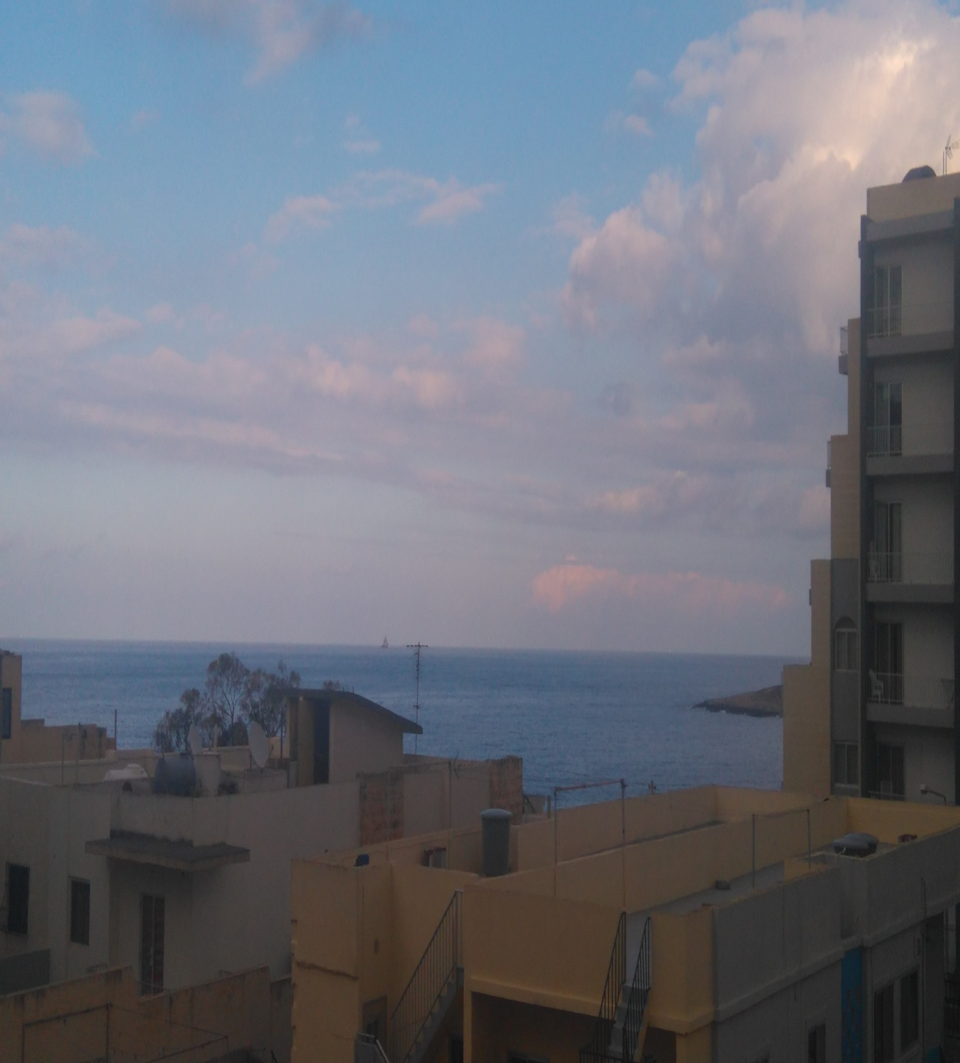
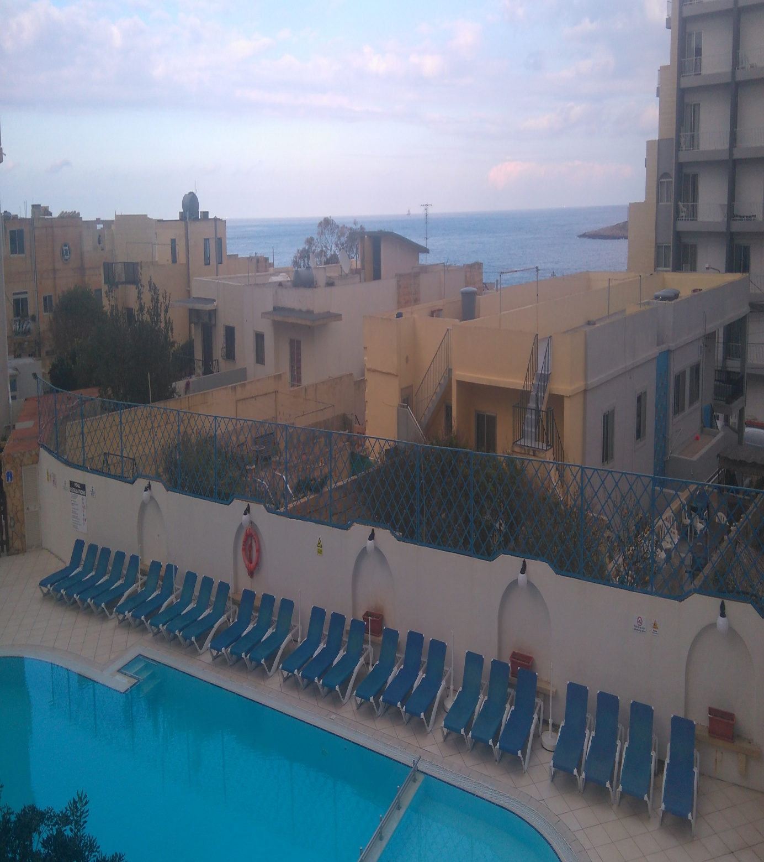
WIDOK Z HOTELOWEGO POKOJU
ice

Slide 22
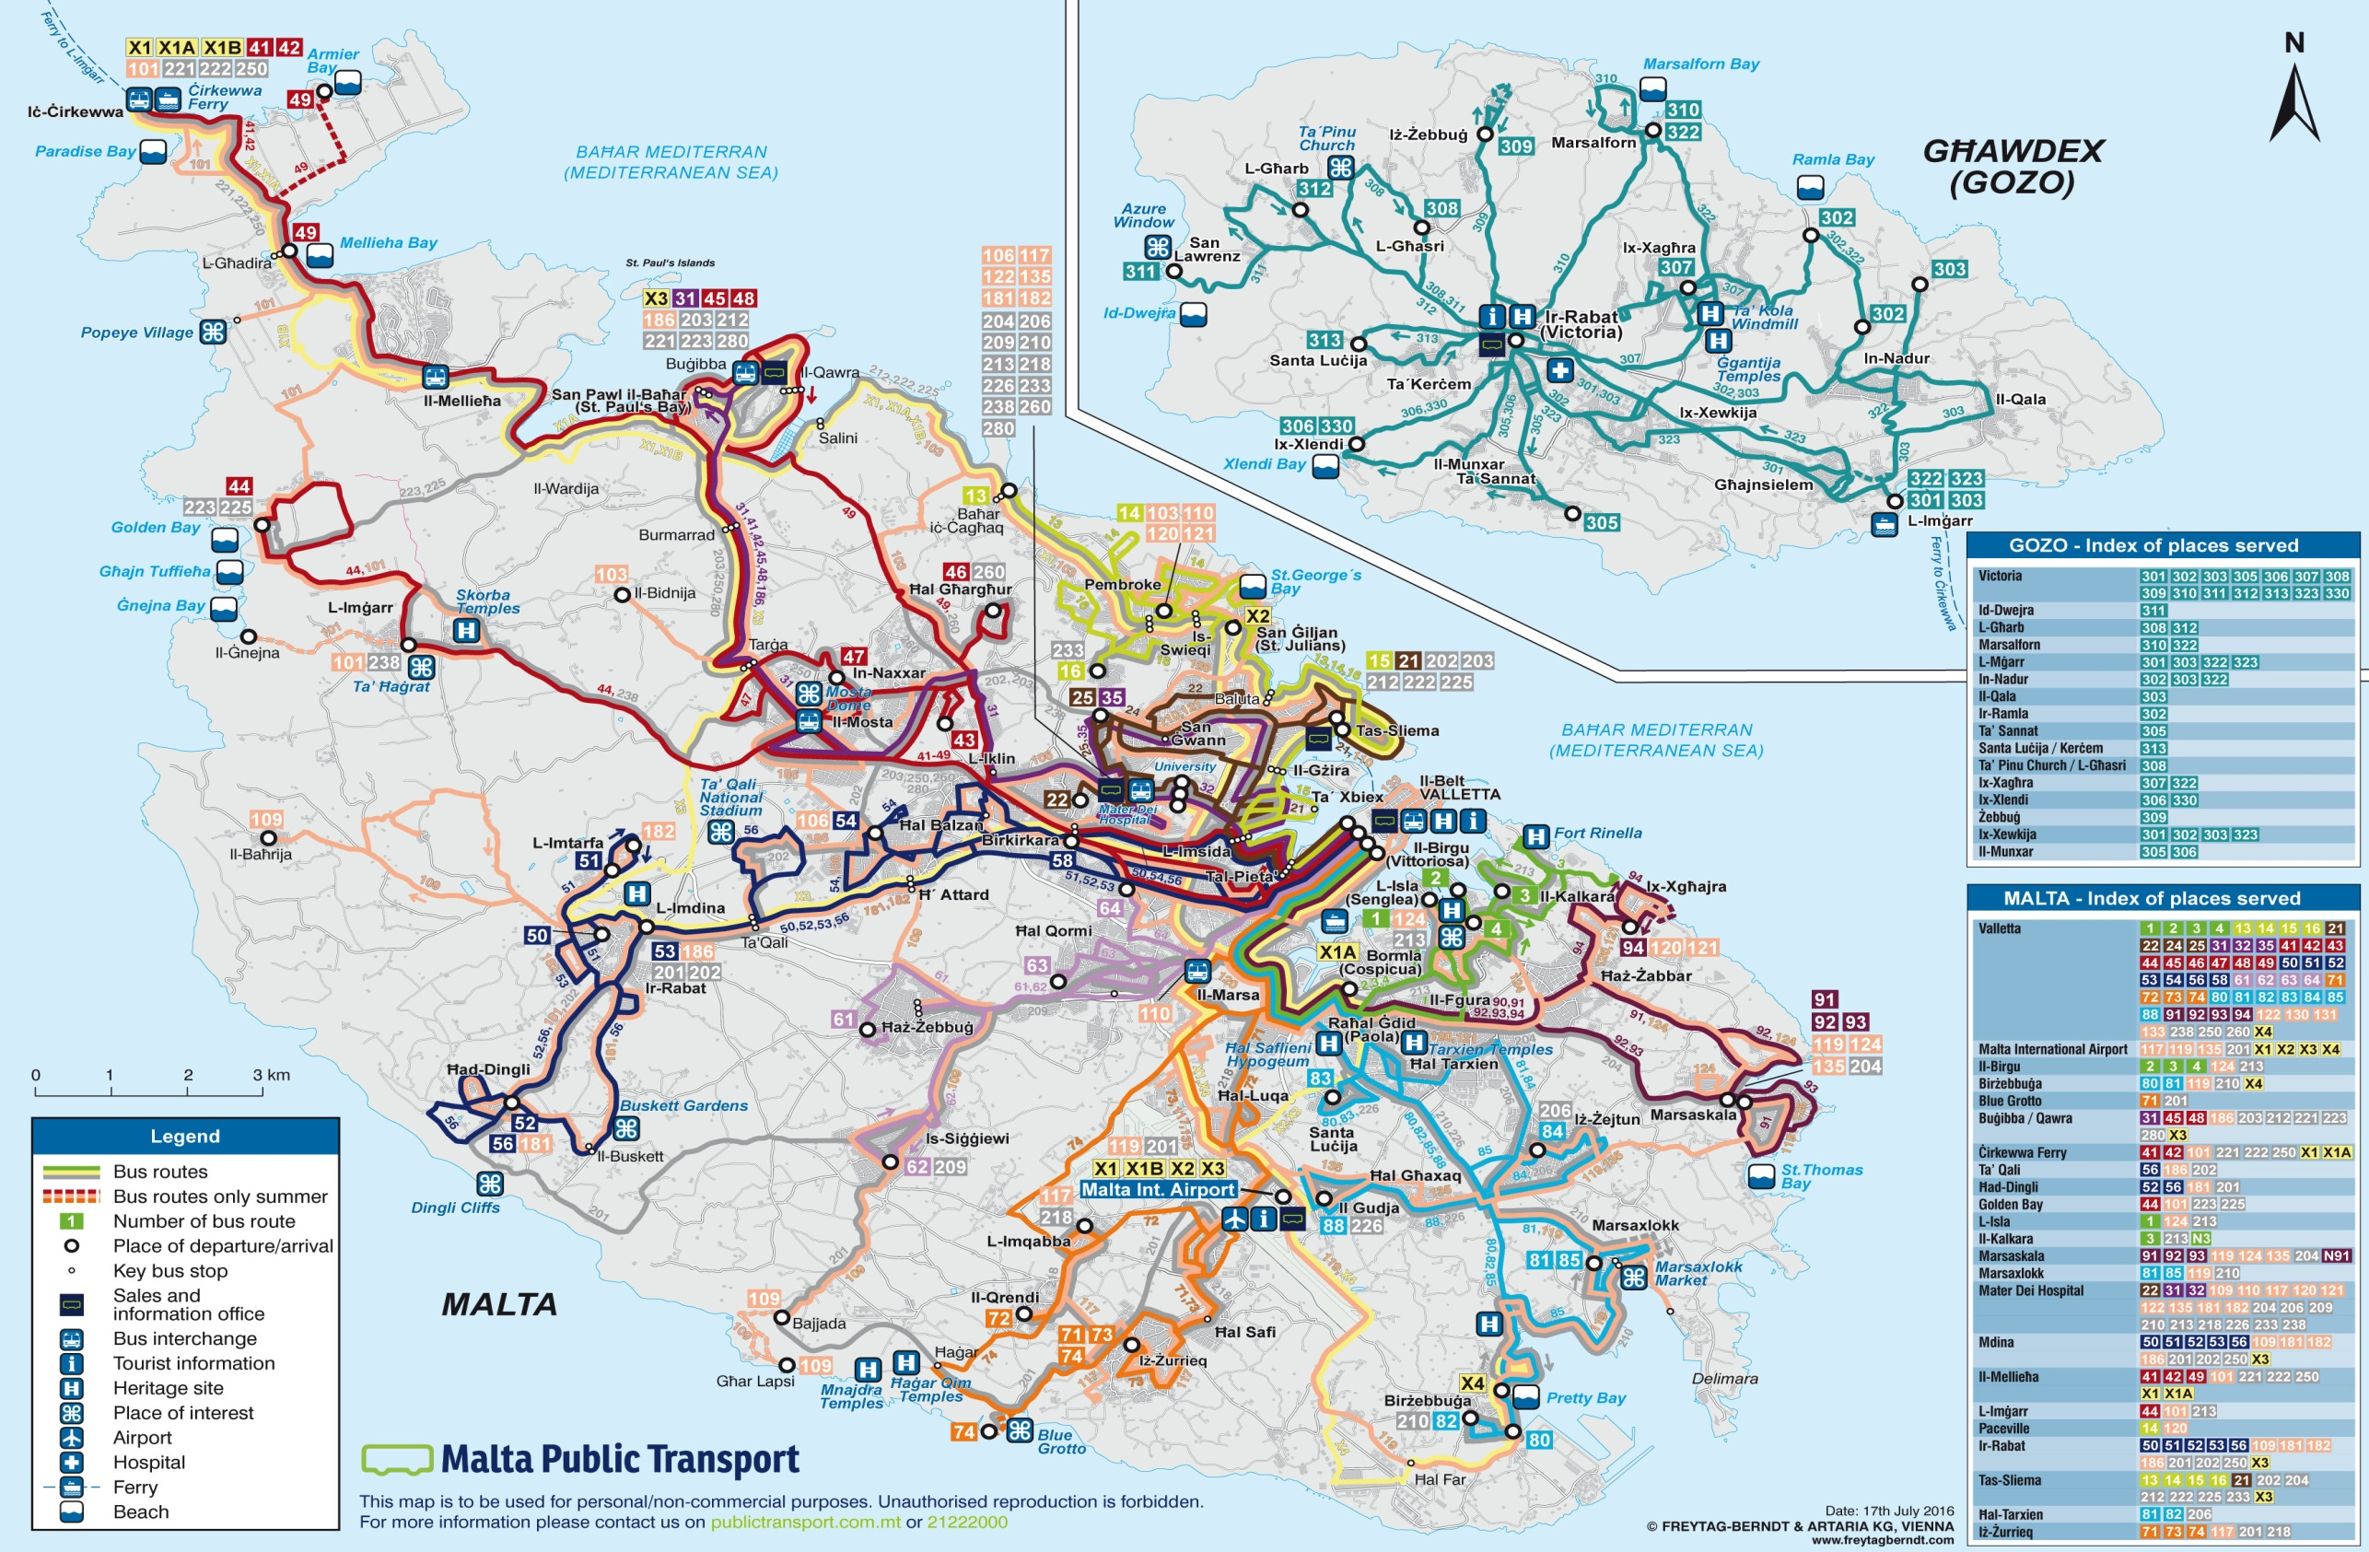
Publiczny transport https://www.publictransport.com.mt
Koszt przejazdu
1,5 euro (15X-14 IV)
2 euro (15IV-14X)
Czas przejazdu max 2 godz. z możliwością dowolnej liczby przesiadek.

Slide 23
Enjoy the moment!
Good luck !
Katarzyna Cymera

Slide 24
Zabawa
Gdzie to jest?
(Szukaj w miejscowości w której mieszkasz :))

